Slide 1
Projektorganisation
Gruppendefinition
Entscheidungsfindung
Kommunikation
Dokumentation***
Vorgehensmodell****
Versionskontrolle**
Konfigurationsmanagement***
Qualitätssicherung********
*** Anzahl der Folien

Slide 2
Projektorganisation
Gruppendefinition!
Gruppe 10
Wir!
Wer?
Nord
Gruppe 5
Sued

Slide 3
Projektorganisation
Entscheidungsfindung?
Demokratie ist, wenn zwei Wölfe und ein
Schaf entscheiden, was es zu essen gibt.¹
¹ Aus Michael Moore „Capitalism“

Slide 4
Projektorganisation
Kommunikation
Doodle
Skype
Screen
Mumble
Jabber
Newsgroup
TeamViewer
E-Mail

Slide 5
Projektorganisation
Dokumentation
GitHub
Wiki
LibreOffice
Markdown
DokuWiki
LaTex

Slide 6
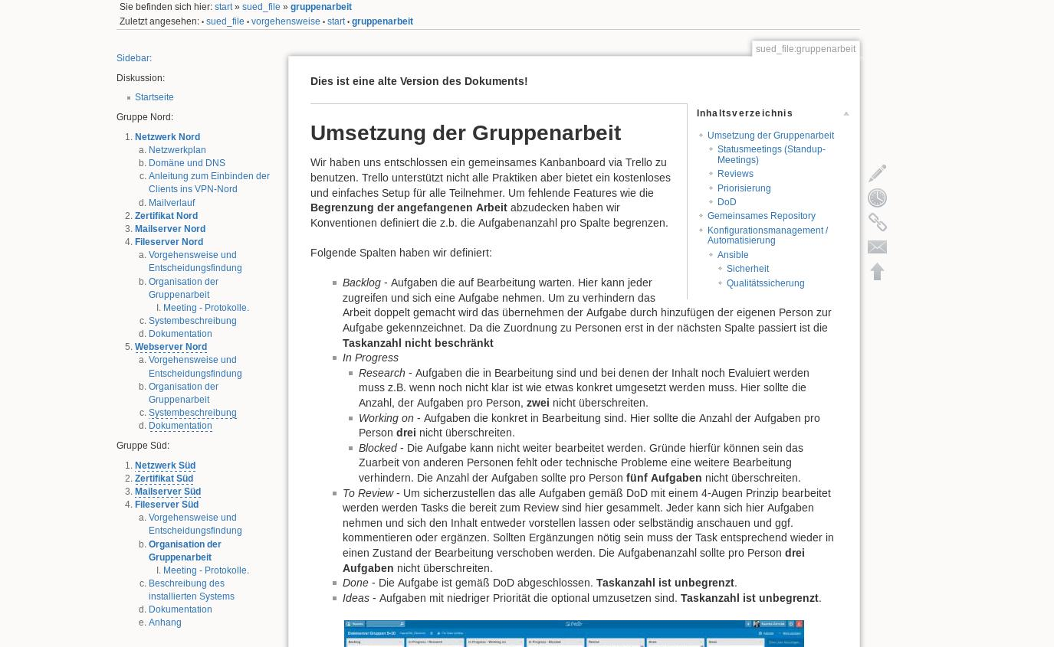
Dokumentation

Slide 7
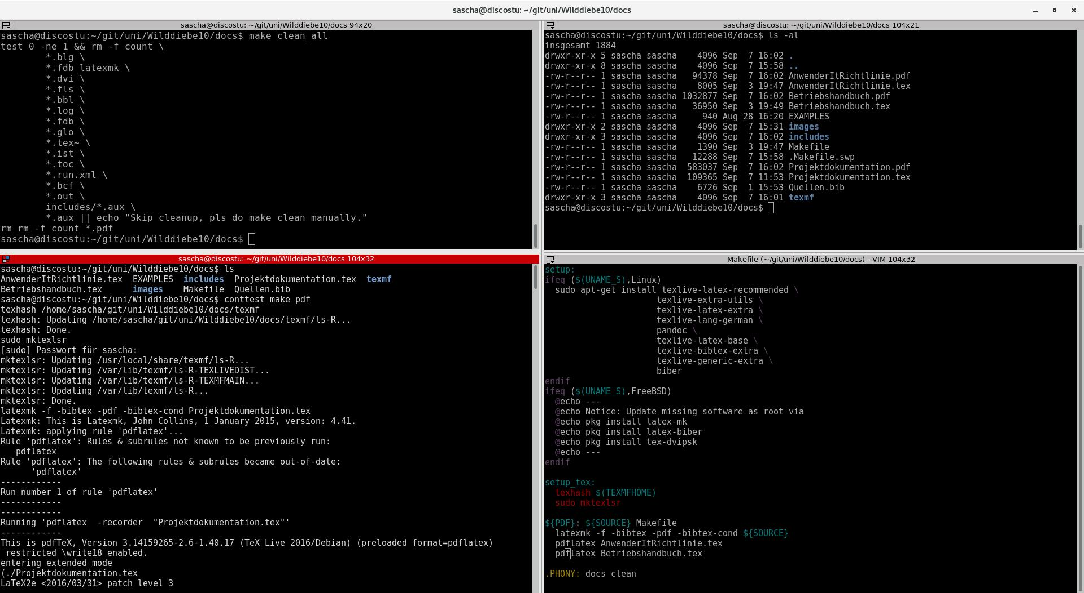
Dokumentation

Slide 8
Projektorganisation
Vorgehensmodell?
Begrenze die Menge angefangener Arbeit
Mache die Regeln für den Prozess explizit
Kanban
Trello
Reviews
Visualisiere den Fluss der Arbeit
Miss und steuere den Fluss

Slide 9
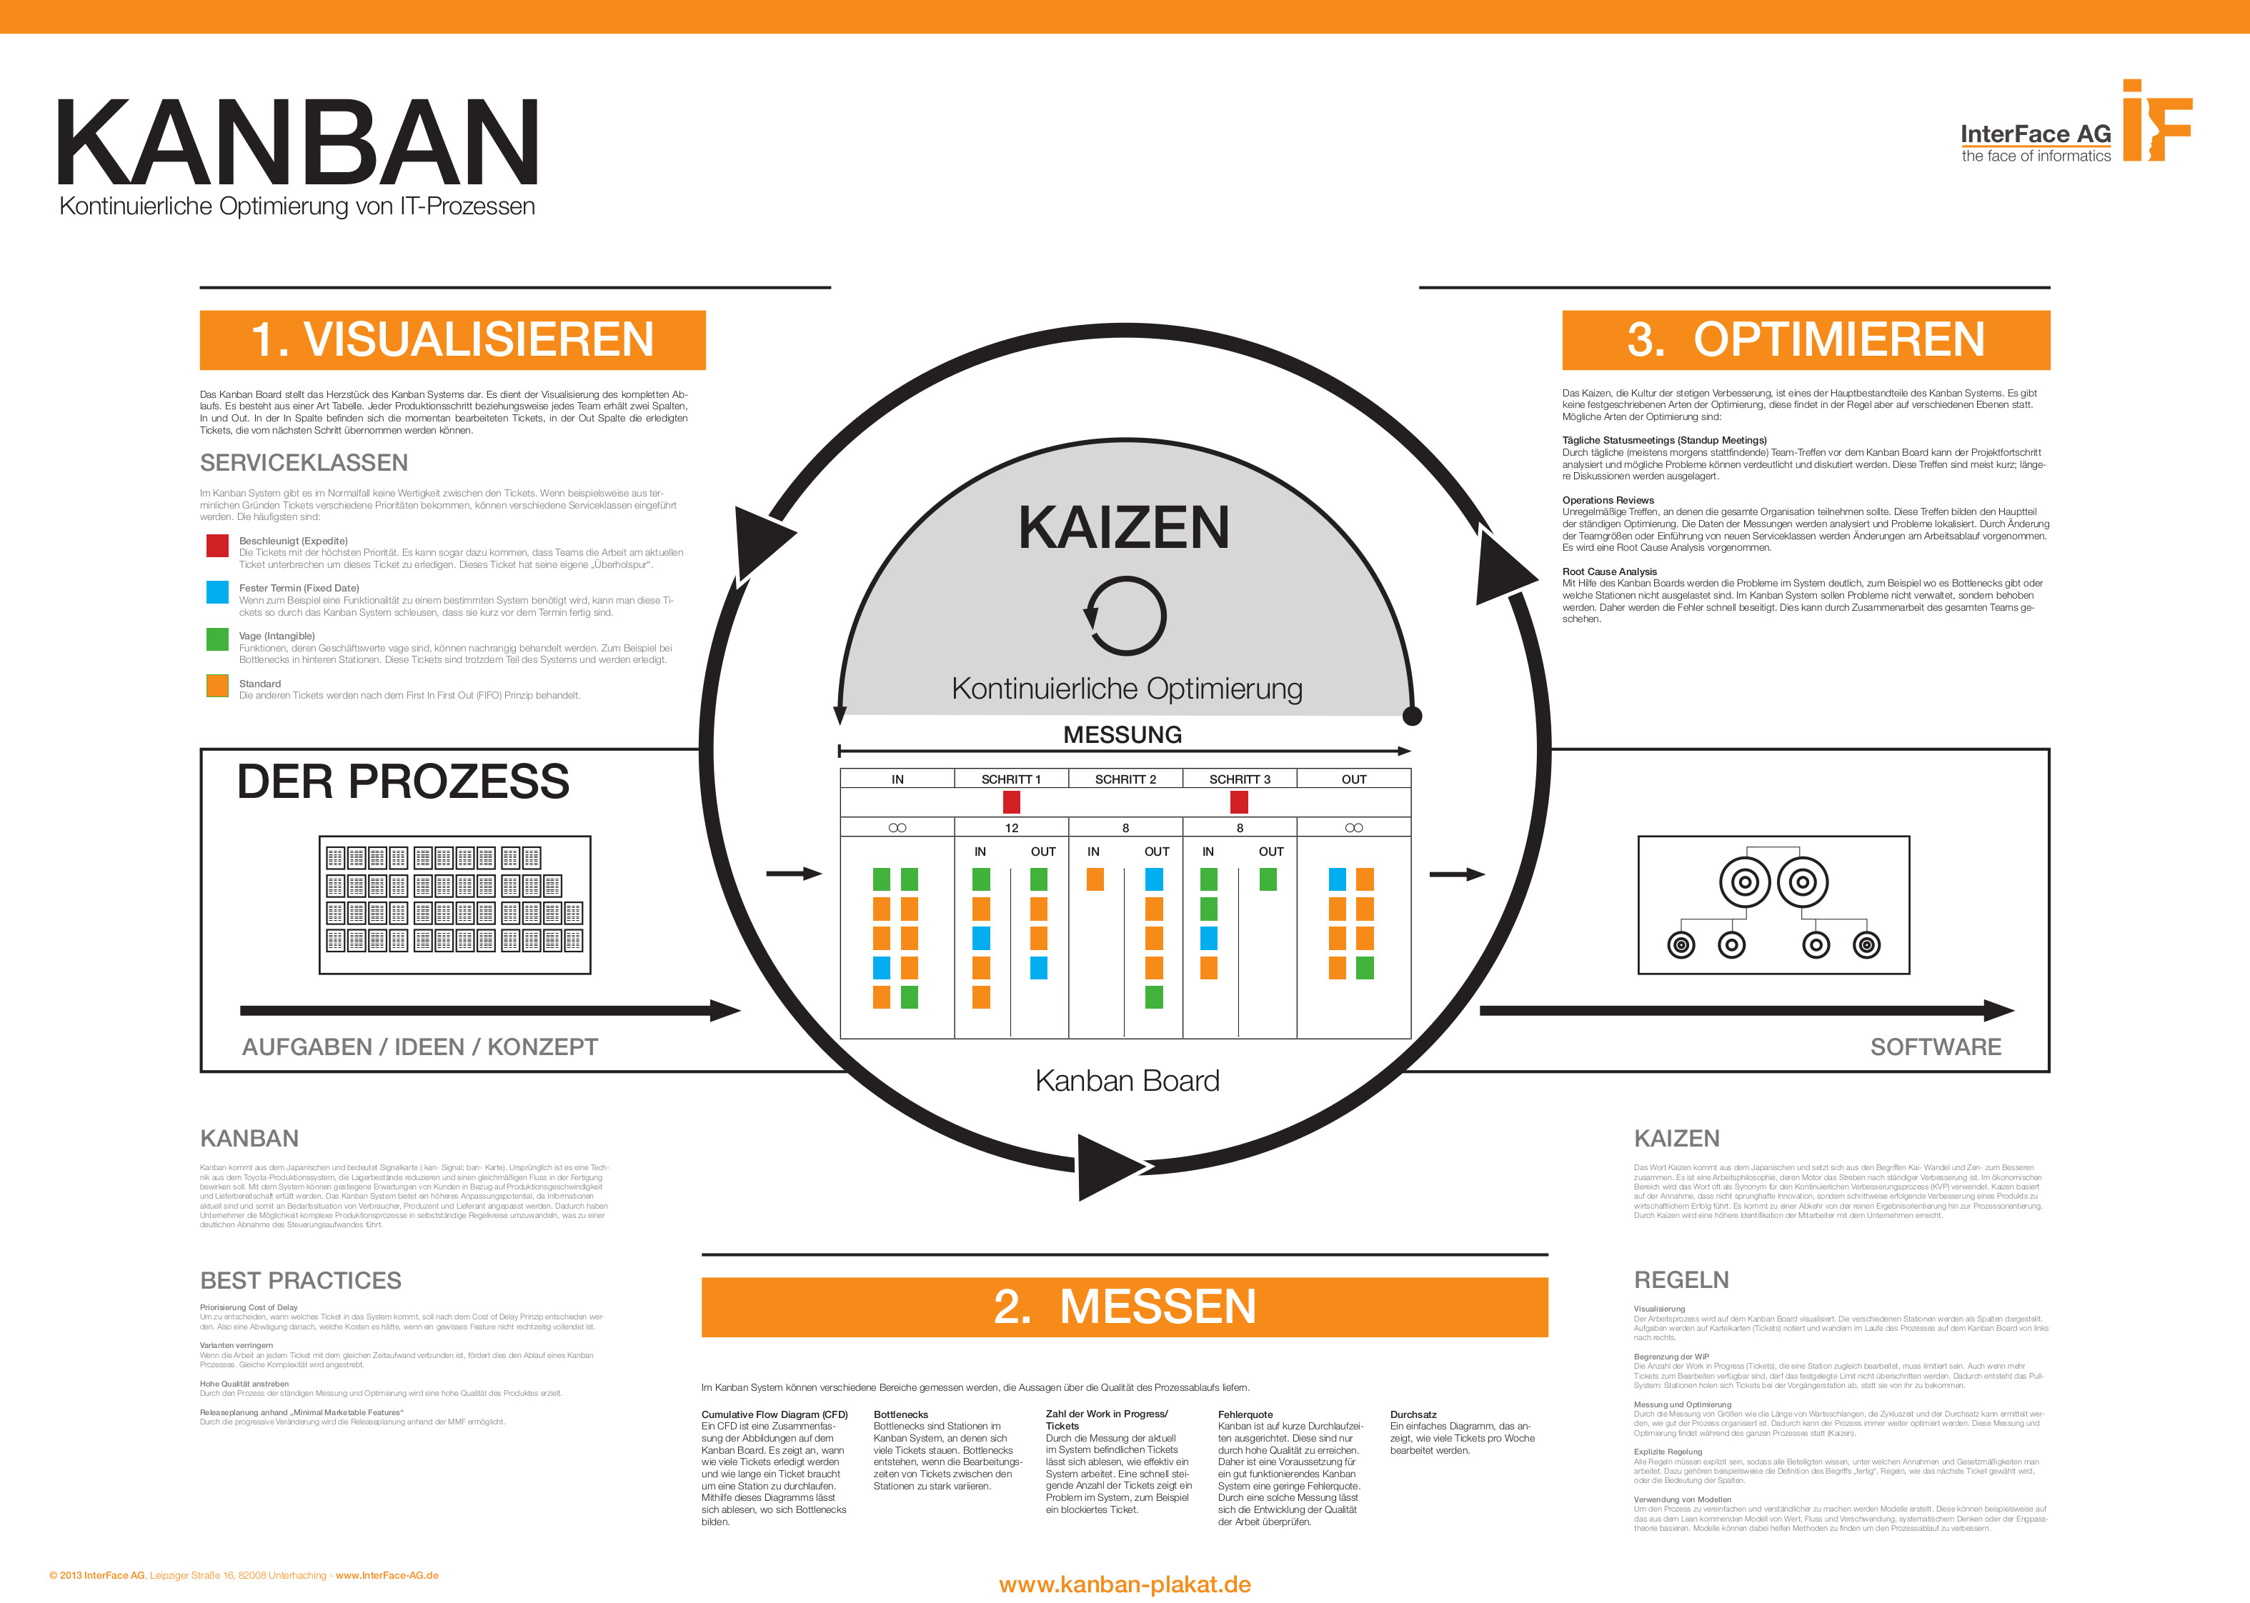
Vorgehensmodell

Slide 10
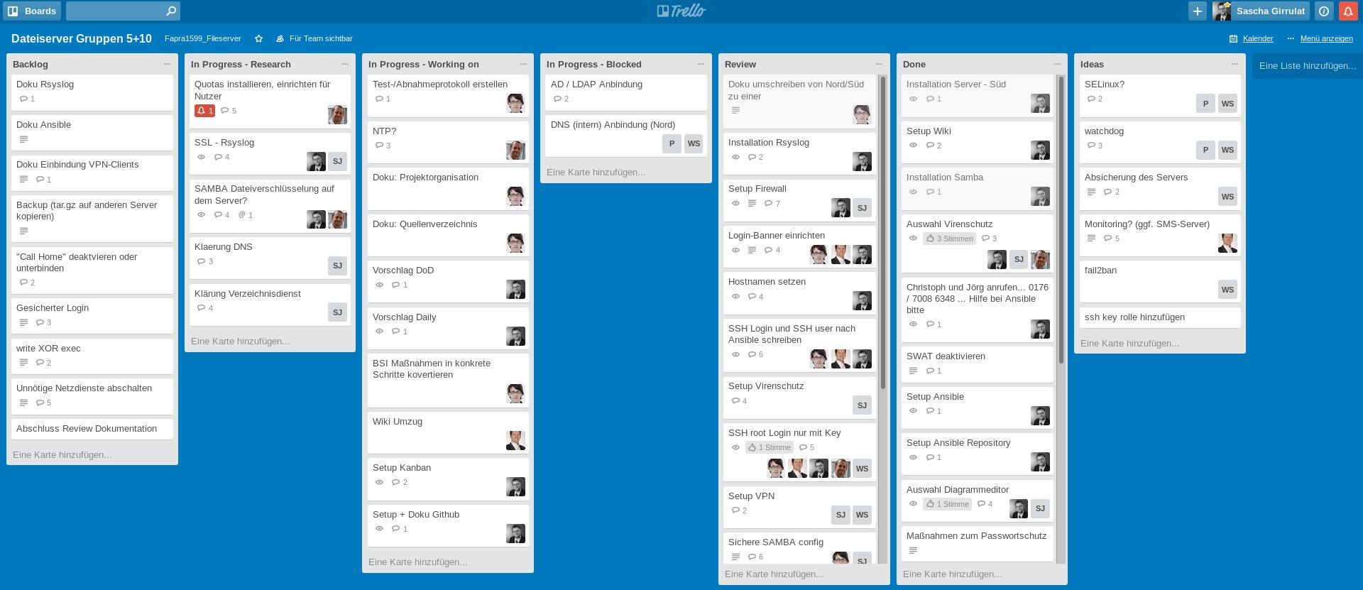
Vorgehensmodell

Slide 11
Vorgehensmodell
DoD – Definiton of Done
Testen
Scrum
Mache die Regeln für den Prozess explizit¹
Dokumentation
4 Augen Prinzip
¹ David J Anderson. Kanban: Evolutionäres Change Management für IT-
Organisationen. dpunkt. verlag, 2011

Slide 12
Projektorganisation
Versionskontrolle
Reviews
Was?
Git
Version Control: The Freedom to Delete¹
GitHub
Eigenverantwortlich
Kollaboration
¹ Jez Humble und David Farley. Continuous delivery: reliable software releases
through build, test, and deployment automation. Pearson Education, 2010.

Slide 13
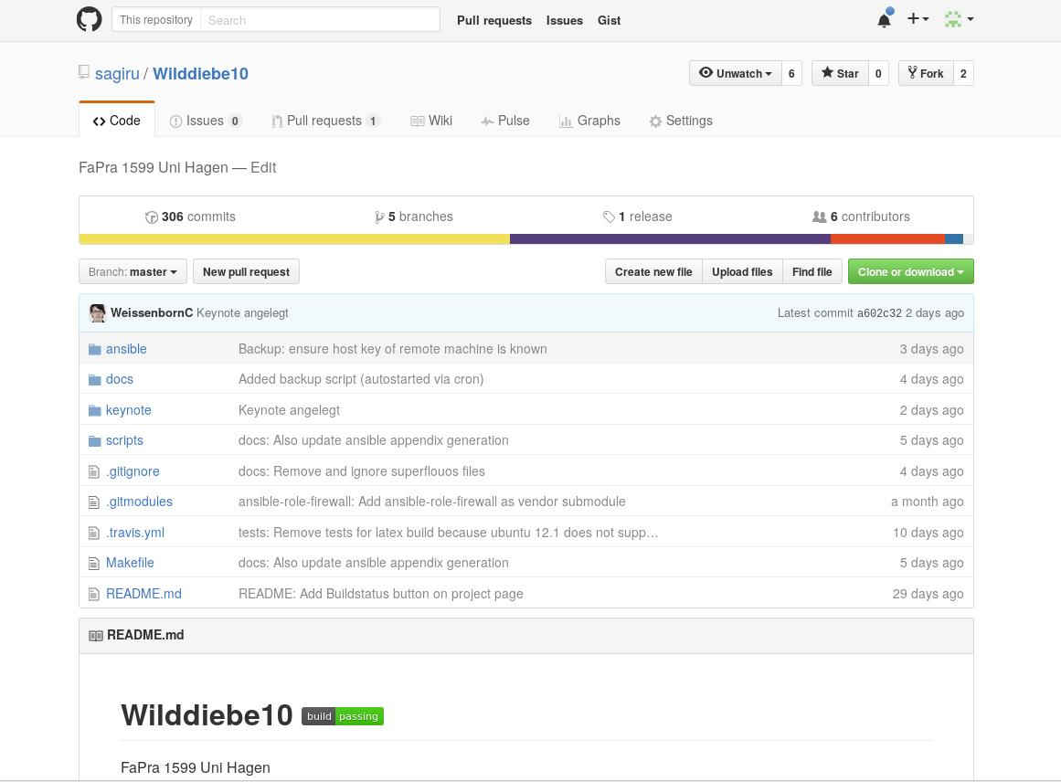
Versionskontrolle

Slide 14
Projektorganisation
Konfigurationsmanagement
Puppet
Zuverlässig
Ansible
Versioniert
The Power of Automated Deployment¹
Chef
ssh
Reproduzierbar
Antipattern
¹ Jez Humble und David Farley. Continuous delivery: reliable software releases
through build, test, and deployment automation. Pearson Education, 2010.

Slide 15
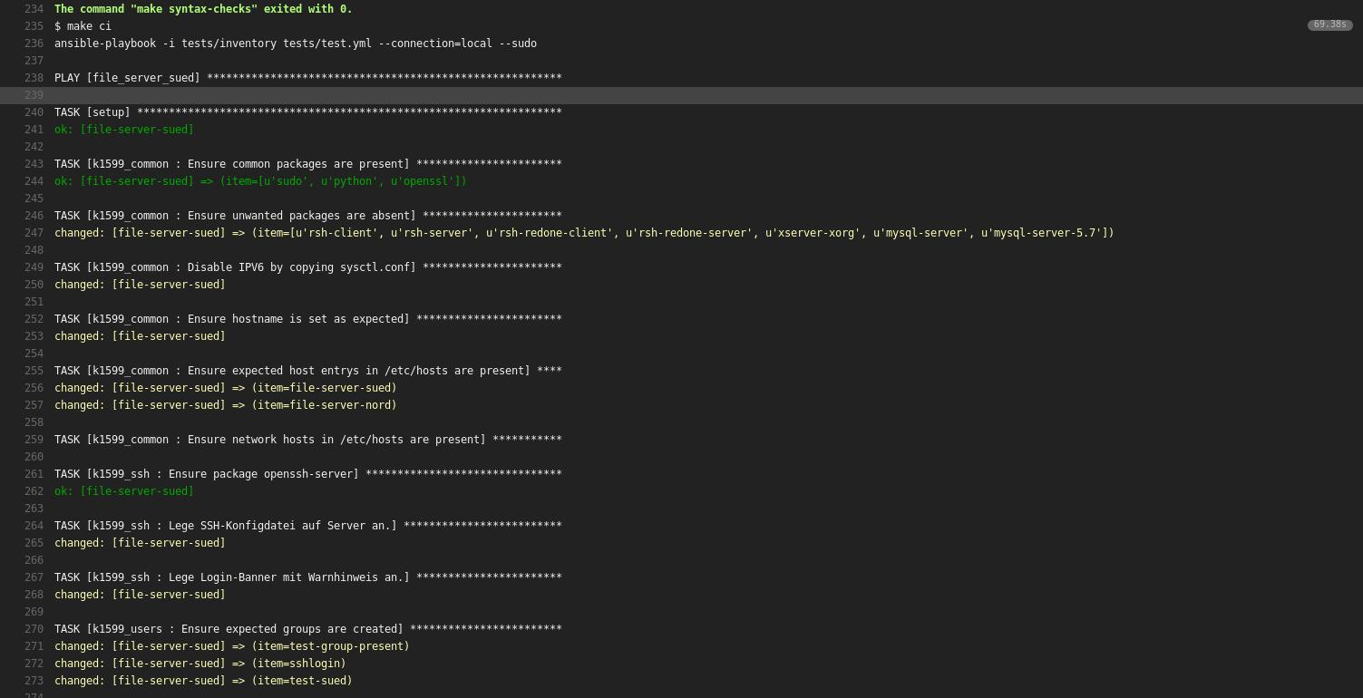
Konfigurationsmanagement

Slide 16
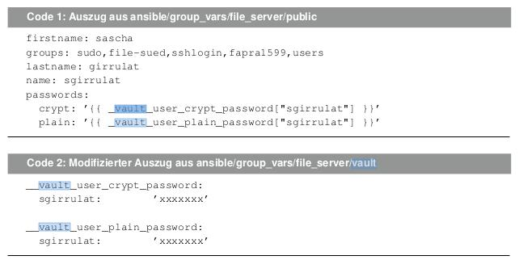
Konfigurationsmanagement
Verschlüsselung kritischer Daten

Slide 17
Projektorganisation
Qualitätssicherung
Syntax
Ansible
Best Practices
If It Hurts, Do it More Frequently,
and Bring the Pain Forward¹
Konventionen
Automatisiert
Testen
¹ Jez Humble und David Farley. Continuous delivery: reliable software releases
through build, test, and deployment automation. Pearson Education, 2010.

Slide 18
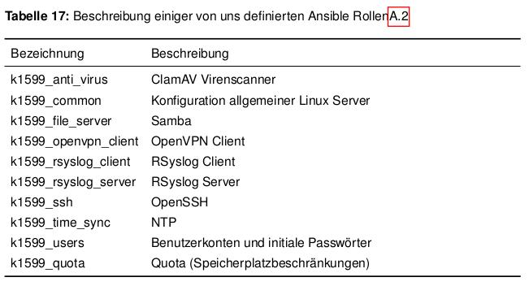
Qualitätssicherung

Slide 19
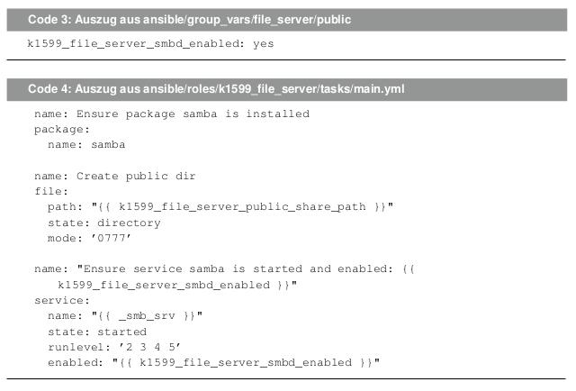
Qualitätssicherung

Slide 20
Qualitätssicherung
Testverfahren
Syntax
travis-ci
Automatisch
ansible-spec
Always Run All Commit Tests Locally
before Commiting, or Get
your CI Server to Do it for You¹
GitHub
schelle Rückmeldung
Continuous Integration
¹ Jez Humble und David Farley. Continuous delivery: reliable software releases
through build, test, and deployment automation. Pearson Education, 2010.

Slide 21
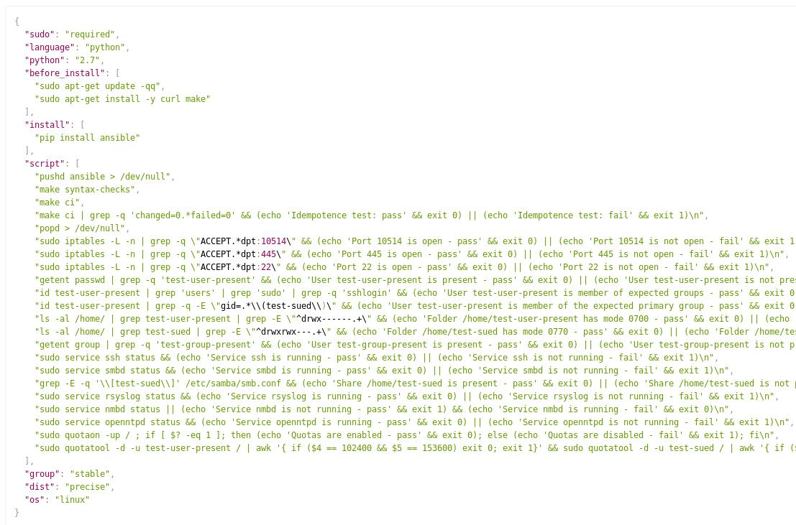
Qualitätssicherung

Slide 22
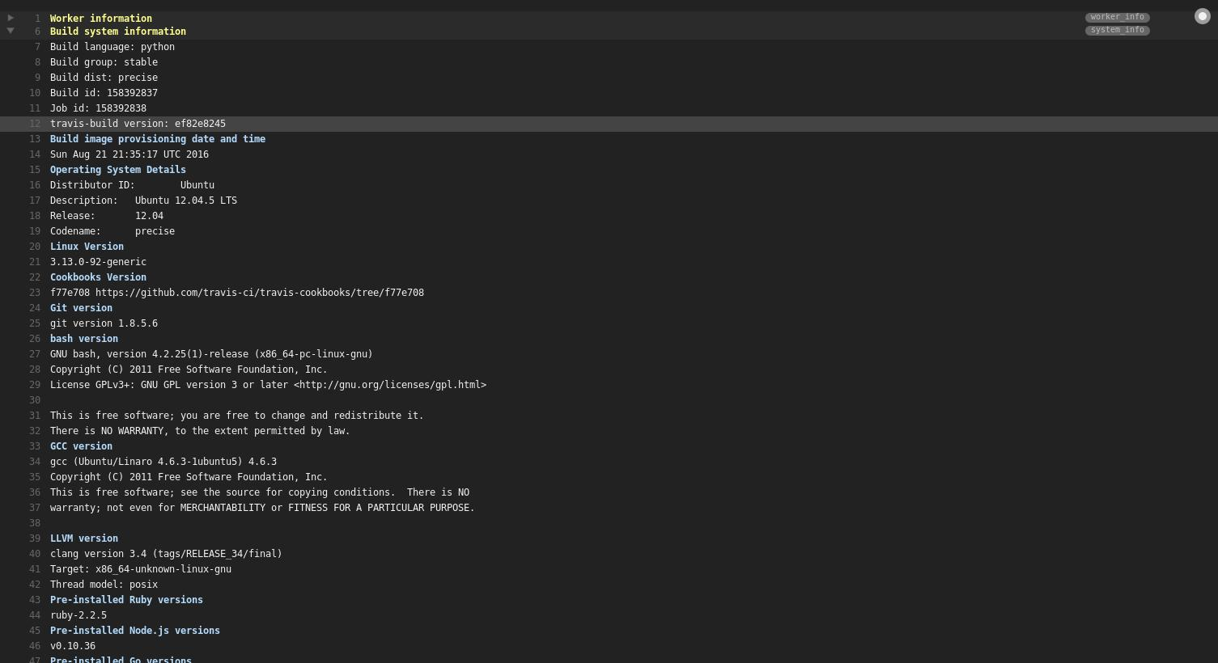
Qualitätssicherung
Notes:
DokuWiki anderen Gruppen zur Verfügung gestellt und auch genutzt

Slide 23
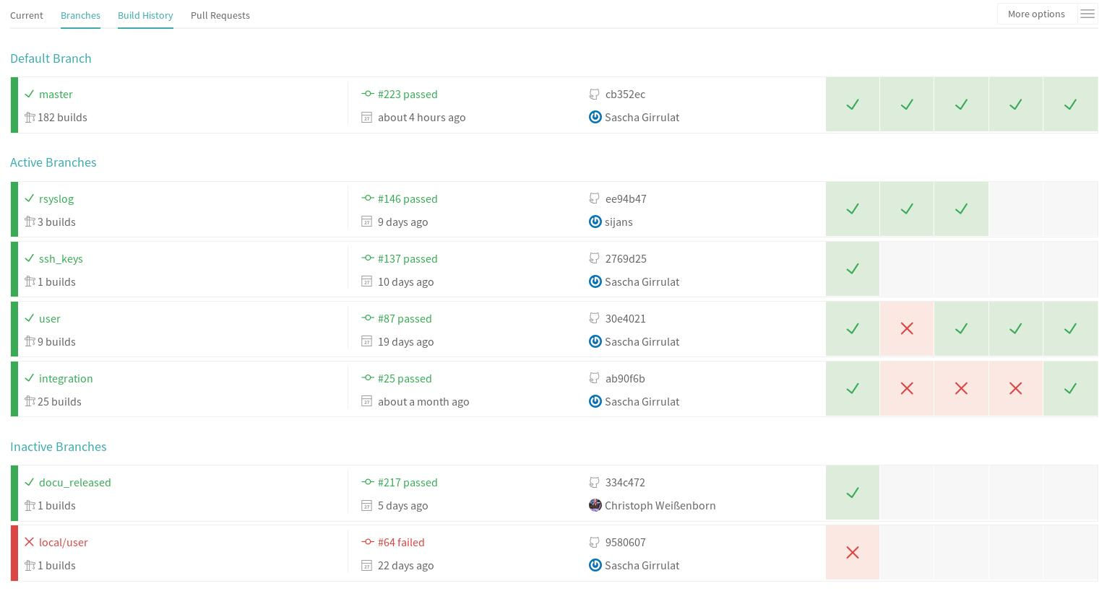
Qualitätssicherung

Slide 24
Funk. Grobkonzept
Hardware(?)
Dateiservice
Notes:
DokuWiki anderen Gruppen zur Verfügung gestellt und auch genutzt

Slide 25
Funk. Grobkonzept
Hardware
Virtualisiert
Ubuntu 16.04 LTS
netcup
Hetzner
Debian Gnu/Linux 8.5
Notes:
Demokratisch per einfacher Mehrheit
Skype später Mumble
Mail und Trello Task
Dokumentation
Wiki
LaTex

Slide 26
Funk. Grobkonzept
Dateiservice
http(s)
OwnCloud
WebDAV
Samba
FTP
_{smb3}
Notes:
Transparent über alle Platformen nutzbar
Gute Integration in Windows Netze
Beliebiges Benutzerbackend
smb3 in neueren Versionen

